Slide 1

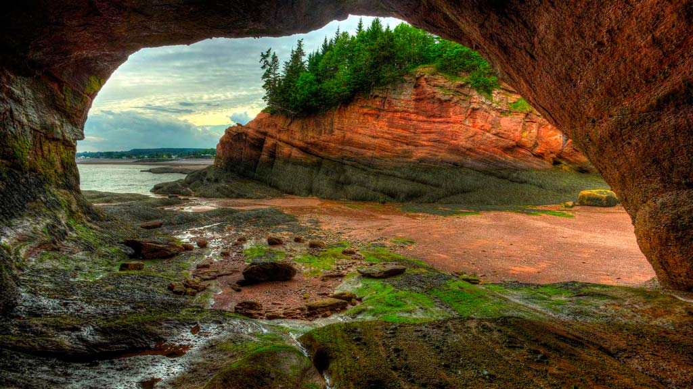
ГЕОГРАФИЯ
6
класс
Географическое положение, история изученности, геологическое строение, полезные ископаемые. Рельеф Северной Америки. Климат и внутренние воды.

Slide 2
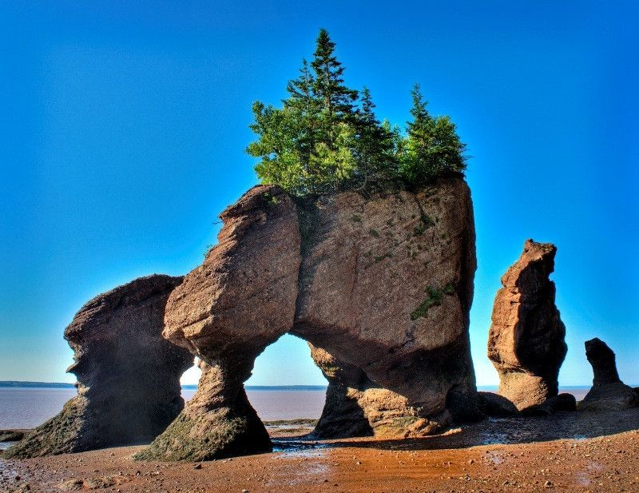

ПОЗНАКОМИМСЯ …
ОСНОВНЫМИ СВОЙСТВАМИ
ГЕОГРАФИЧЕСКИМ ПОЛОЖЕНИЕМ
ИСТОРИЯ ИЗУЧЕННОСТИ
ГЕОЛОГИЧЕСКОЕ СТРОЕНИЕ, ПОЛЕЗНЫМИ ИСКОПАЕМЫМИ, РЕЛЬЕФОМ
КЛИМАТОМ И ВНУТРЕННИМИ ВОДАМИ

Slide 3
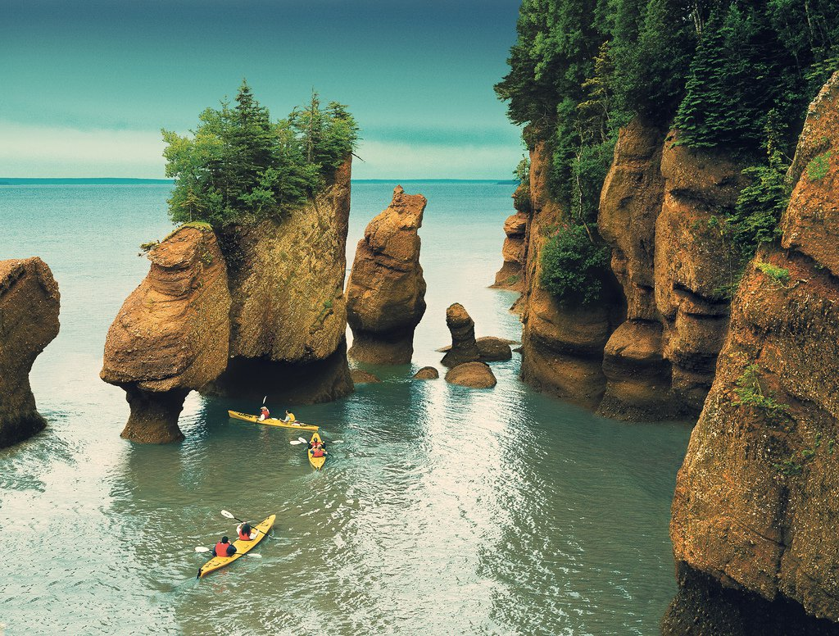
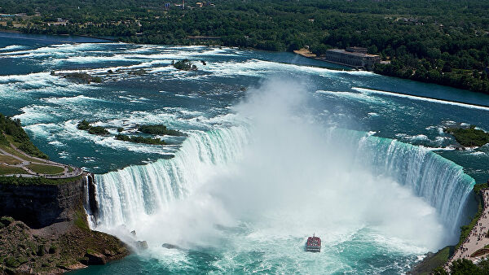
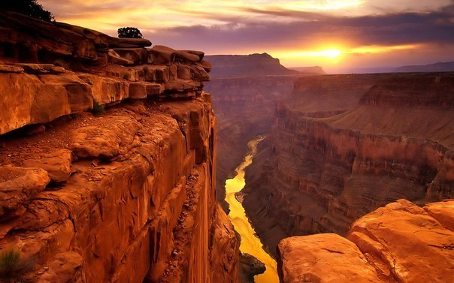
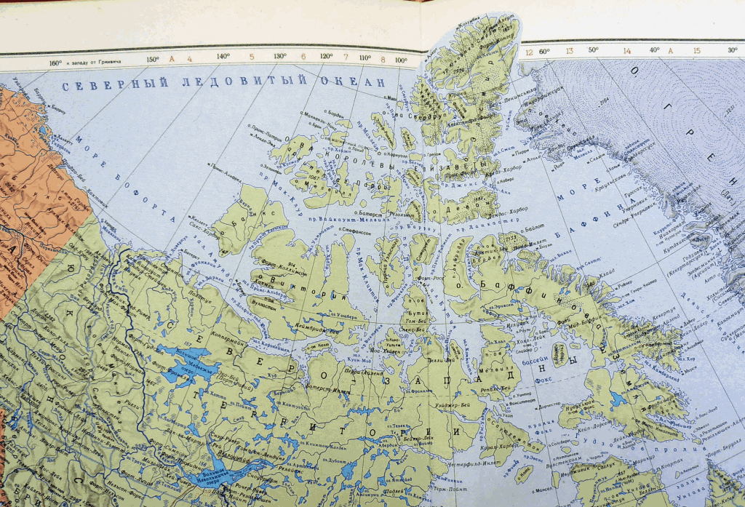
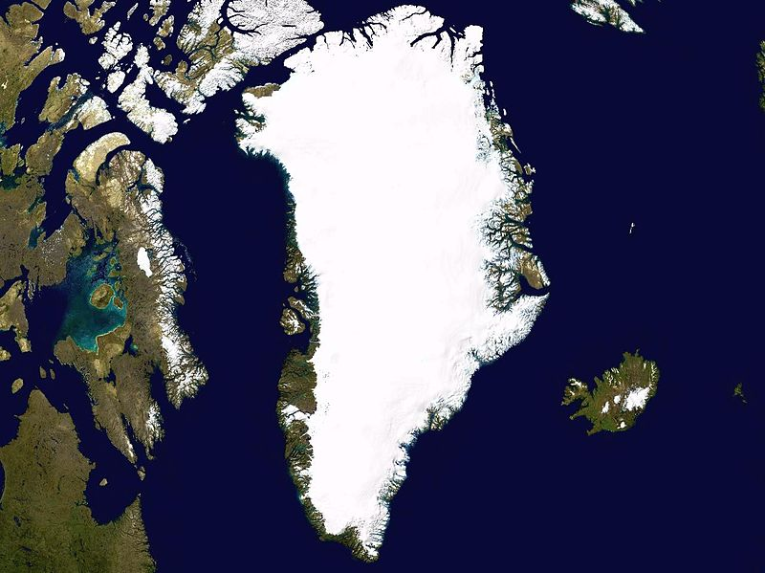
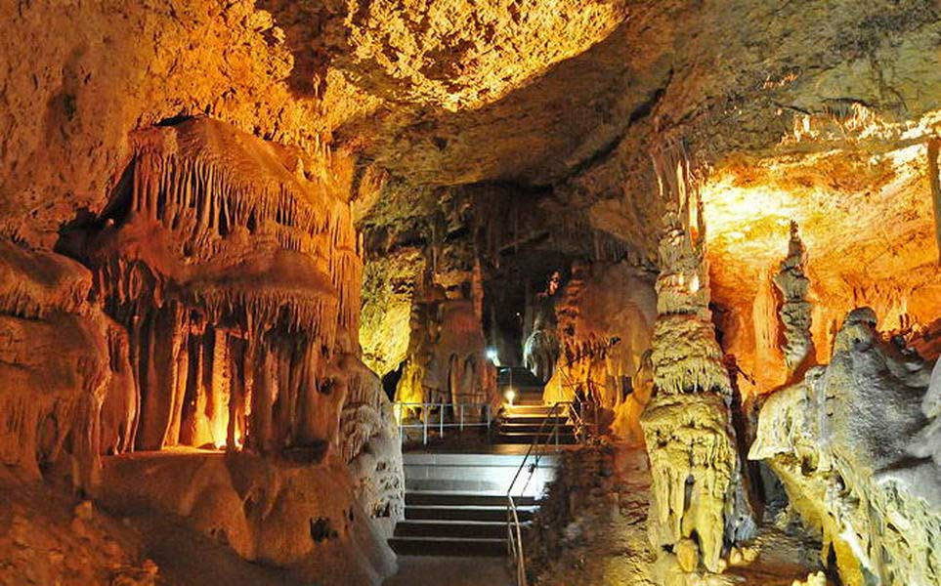
ОСНОВНЫЕ ОСОБЕННОСТИ
Большой архипелаг – Канадский архипелаг
САМЫЙ
Ниагарский водопад – один красивейших водопадов мира
САМАЯ
САМОЕ
Глубокое ущелье – каньон Колорадо, глубина – 2 км, протяженность – 320 км.
Длинная пещера – Мамонтова,
протяженность – 500 км
Высокие приливы – Фанди, 18 м
Крупный остров Гренландия (2,2 млн. км²)

Slide 4
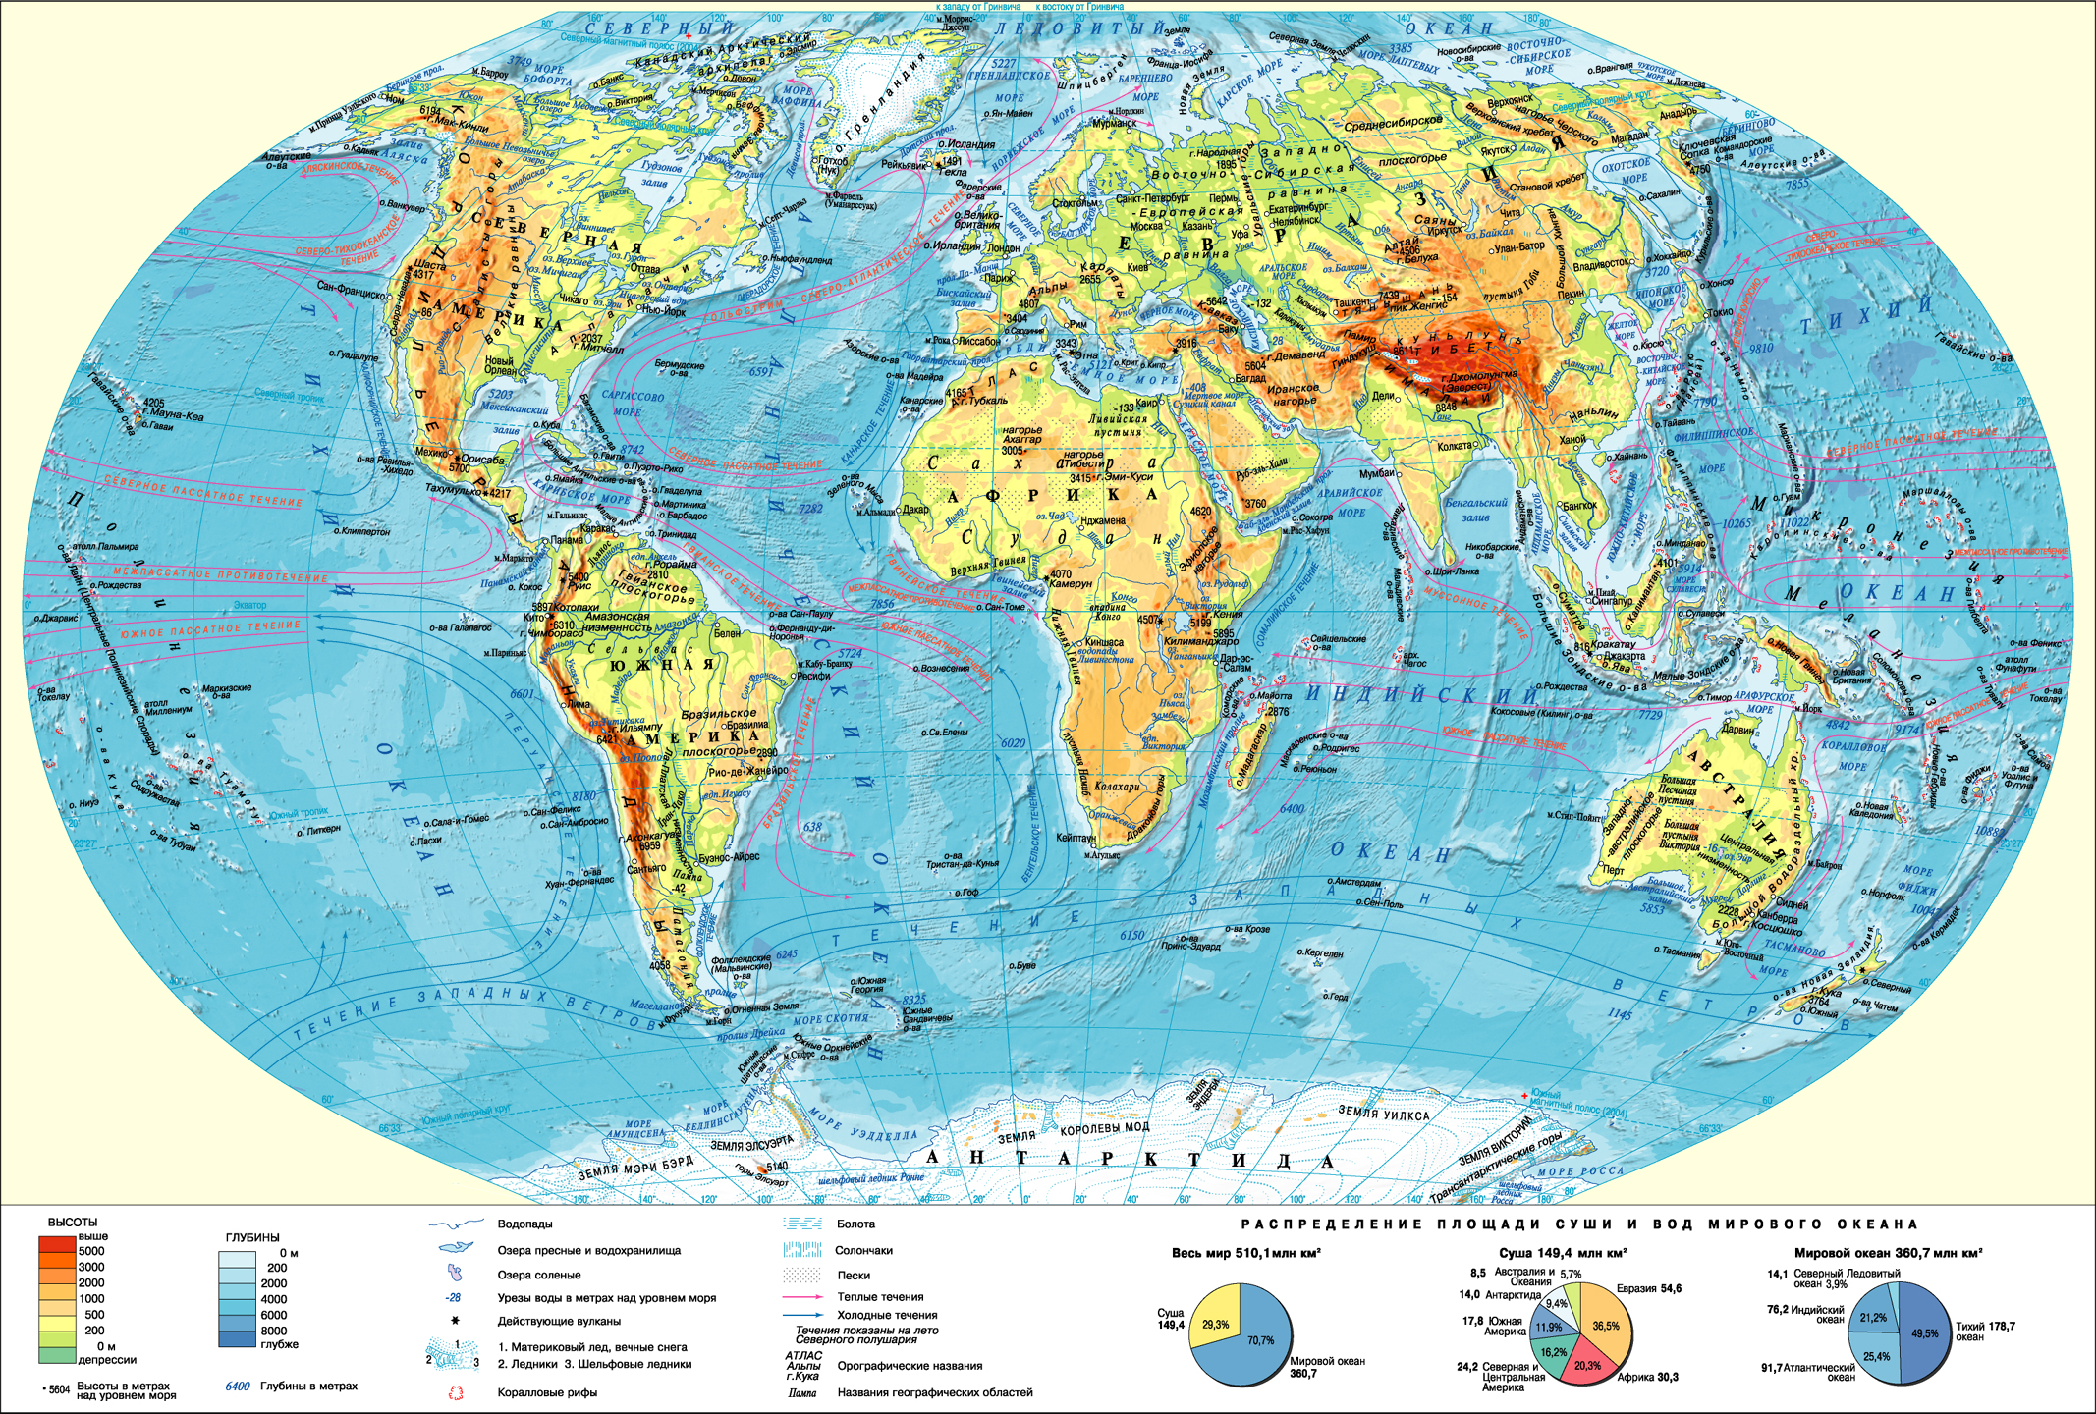
ГЕОГРАФИЧЕСКОЕ ПОЛОЖЕНИЕ
НАХОДИТСЯ В ЗАПАДНОМ И СЕВЕРНОМ ПОЛУШАРИЯХ
СЕВЕРНАЯ АМЕРИКА СОЕДИНЯЛАСЬ ПО СУШЕ С ЮЖНОЙ АМЕРИКОЙ ПАНАМСКИМ ПЕРЕШЕЙКОМ ШИРИНА КОТОРОГО В САМОМ УЗКОМ МЕСТЕ РАВНА 48 КМ.
ОТ ЕВРАЗИИ МАТЕРИК ОТДЕЛЯЕТСЯ БЕРИНГОВЫМ ПРОЛИВОМ, ШИРИНА – 85 КМ

Slide 5
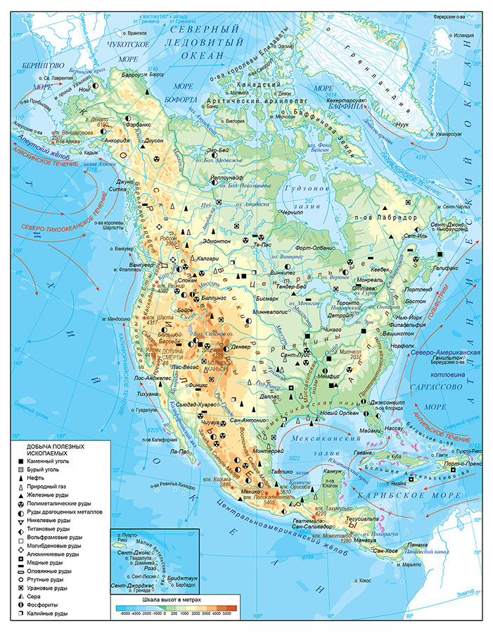
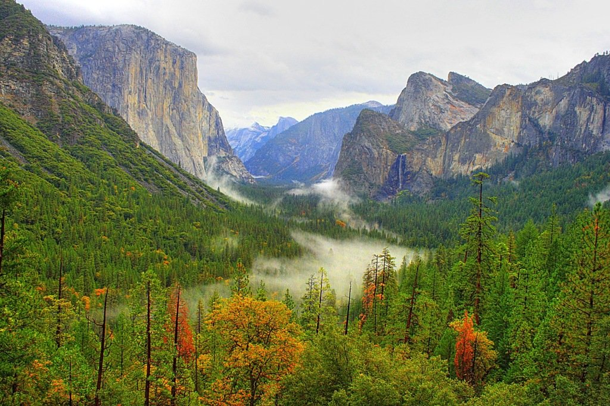
ГЕОГРАФИЧЕСКОЕ ПОЛОЖЕНИЕ
ПО РАЗМЕРАМ ЗАНИМАЕТ
3 МЕСТО СРЕДИ МАТЕРИКОВ, ПОСЛЕ ЕВРАЗИИ И АФРИКИ, ЗАНИМАЯ ПЛОЩАДЬ 24,2 МЛН КМ².
МАТЕРИК ОМЫВАЕТСЯ ТРЕМЯ ОКЕАНАМИ.

Slide 6
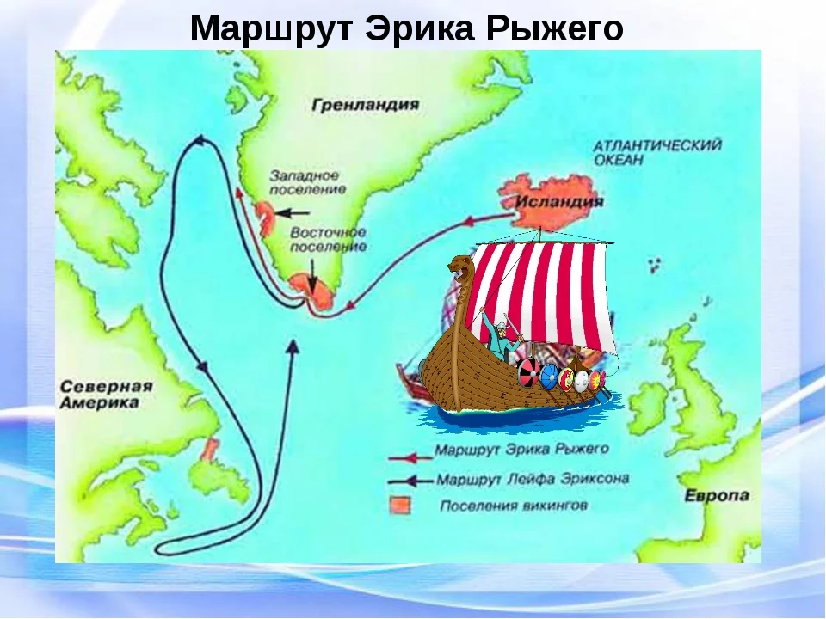
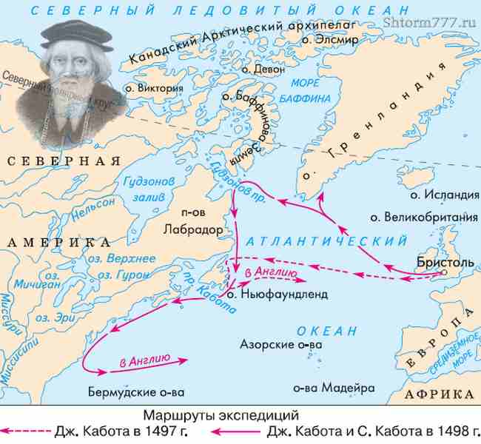
История изученности
в конце х века остров Гренландия посетил скандинавский мореплаватель Эрик Раунда, по прозвищу «Эрик Рыжий», а позже его сын Лейф Эрикссон, побывал и на северо-восточном побережье Северной Америки.
Джон Кабот в конце ХV века открыл остров Ньюфаундленд и полуостров Лабрадор.

Slide 7
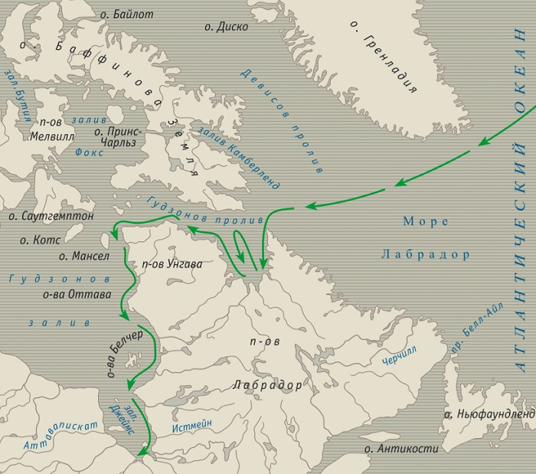
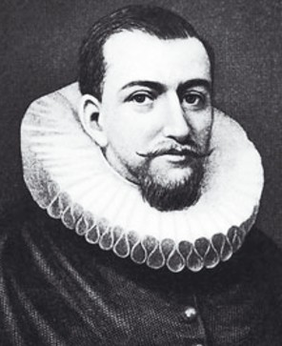
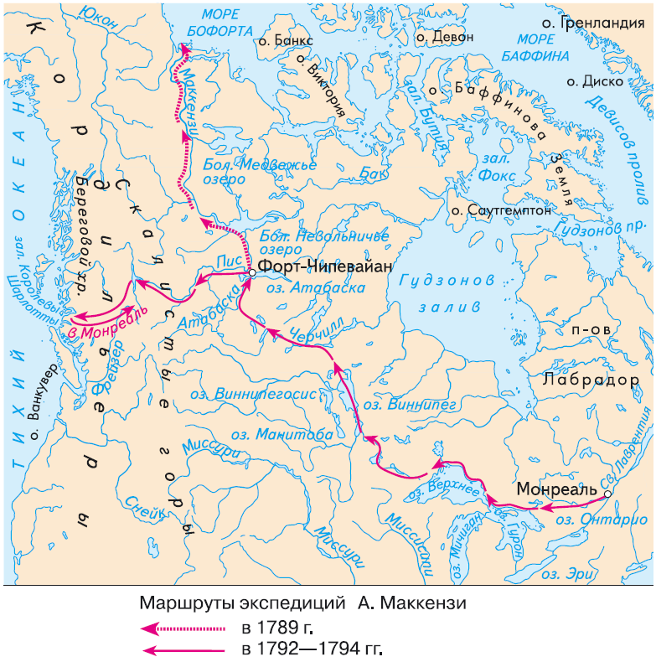
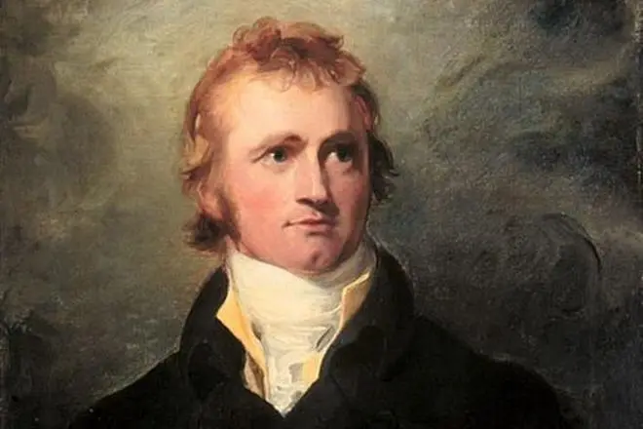
История изученности
В XVII веке Г. Гудзон, а в XVIII веке А. Маккензи исследовали восточные и северные районы материка.

Slide 8
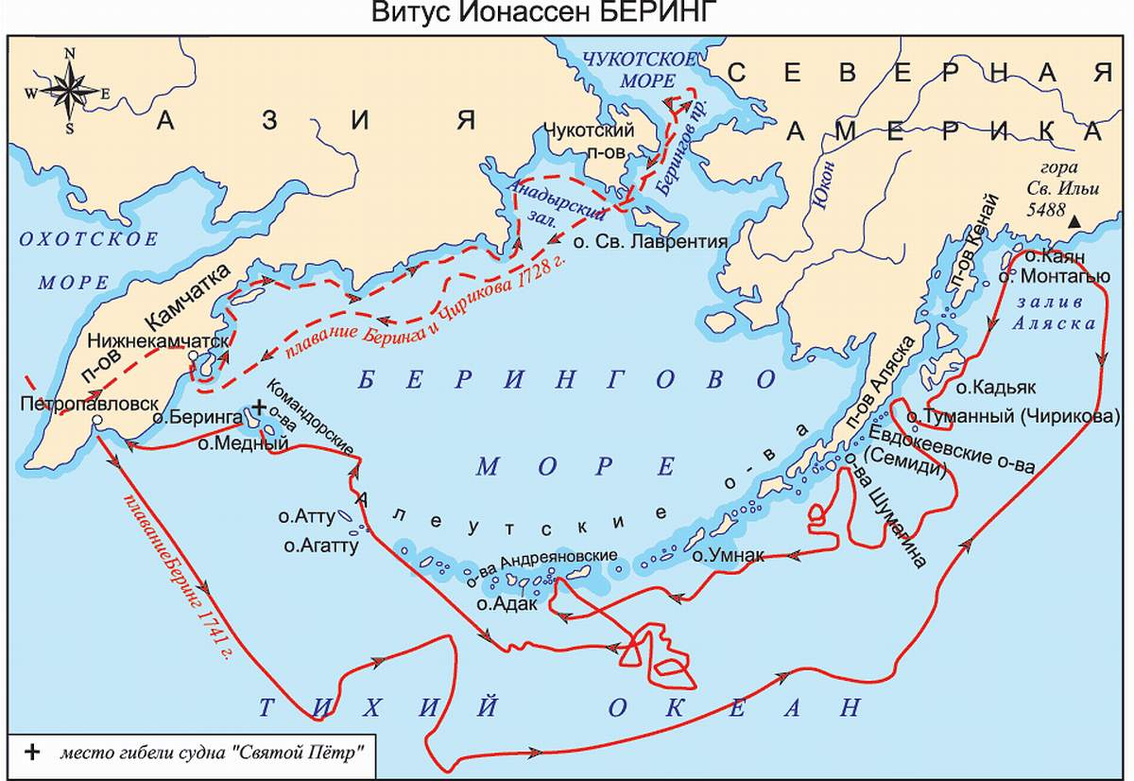
ИСТОРИЯ ИЗУЧЕННОСТИ
В 1732 году северо-западное побережье исследовали русские путешественники
И. Федоров и
М. Гвоздев.
В. Беринг
и А. Чириков в 1741 году изучили и нанесли на карту Алеутские острова
и побережье полуострова Аляска.

Slide 9
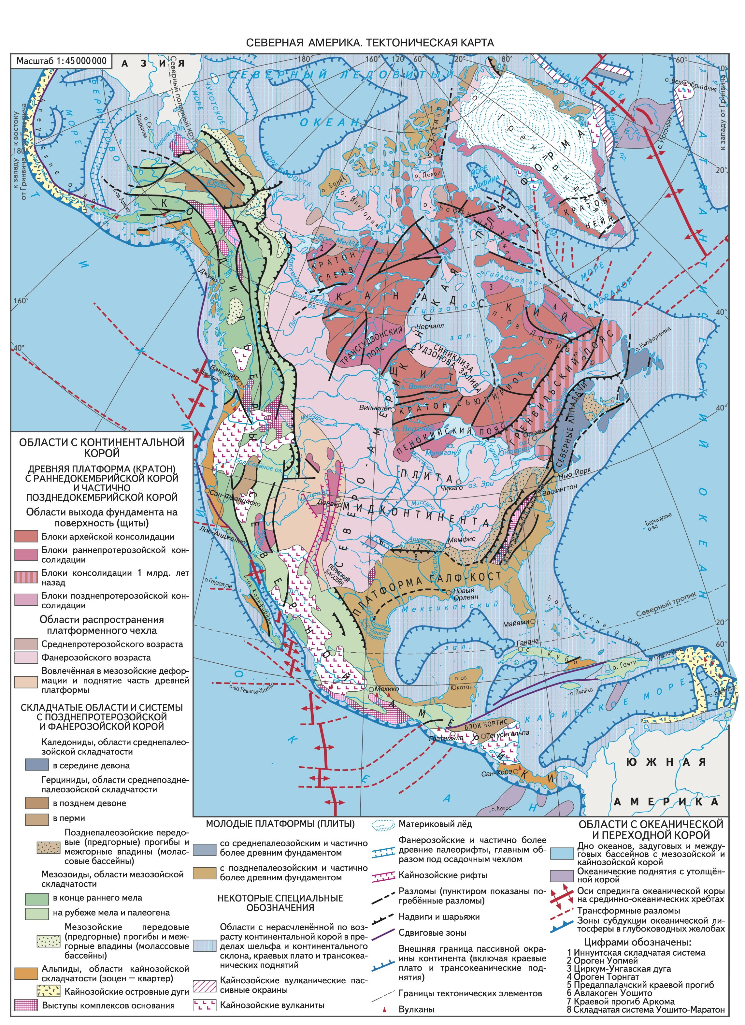
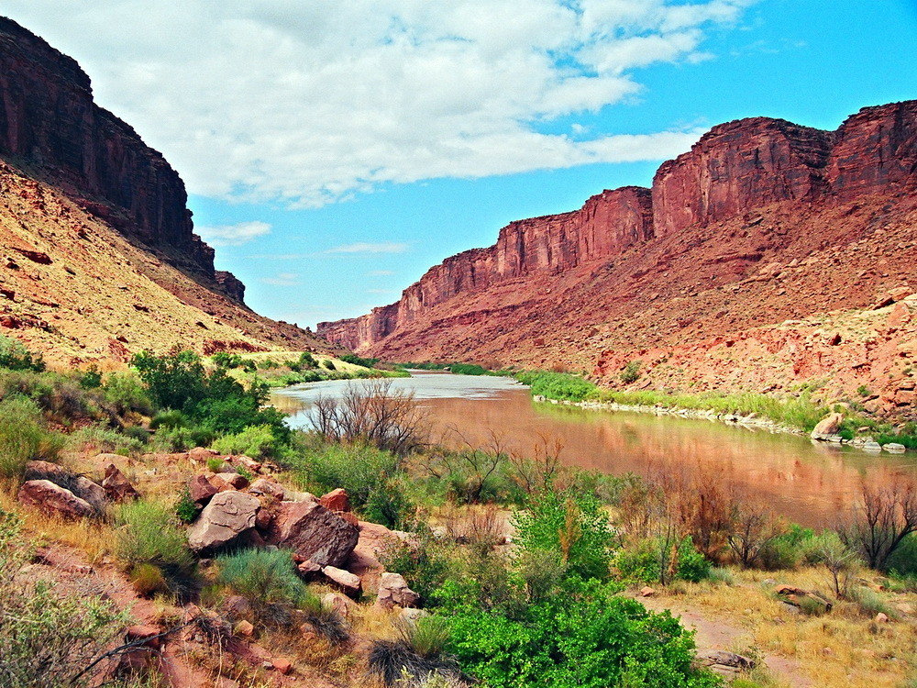
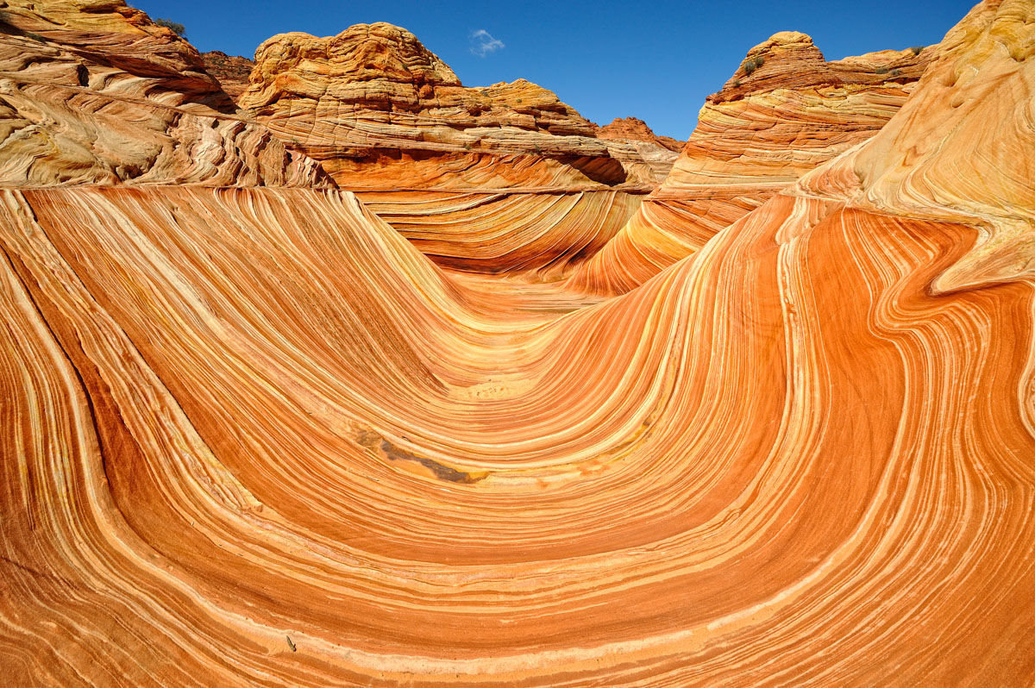
ГЕОЛОГИЧЕСКОЕ СТРОЕНИЕ
В начале мезозойской эры Северная Америка отделилась от Евразии. За последний миллион лет расстояние между этими материками выросло на 40 км. В основании северо-восточной, равнинной, части Северной Америки лежит древняя платформа. Горы Северной Америки ( Аппалачи, Скалистые горы, Кордильеры) поднялись в различные эпохи горообразования – каледонскую, герцинскую, мезозойскую.

Slide 10
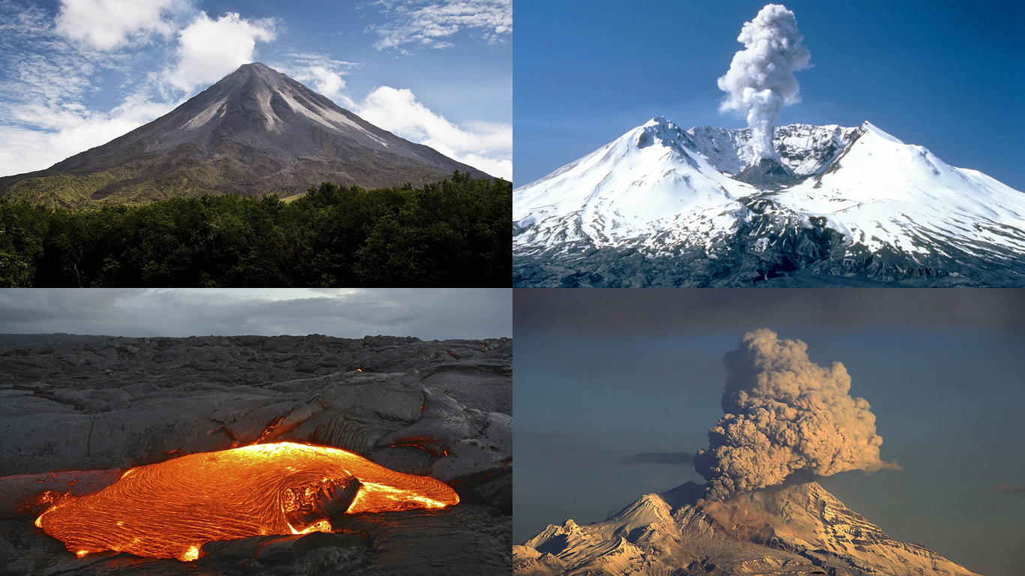
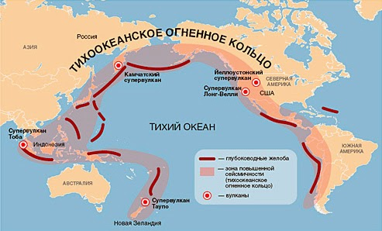
ГЕОЛОГИЧЕСКОЕ СТРОЕНИЕ
Горы на западе материка омолодились, т.е. заново поднялись. В эпоху новейшей складчатости – альпийской. В этой части материка периодически случаются сильные землетрясения, извергаются действующие вулканы

Slide 11
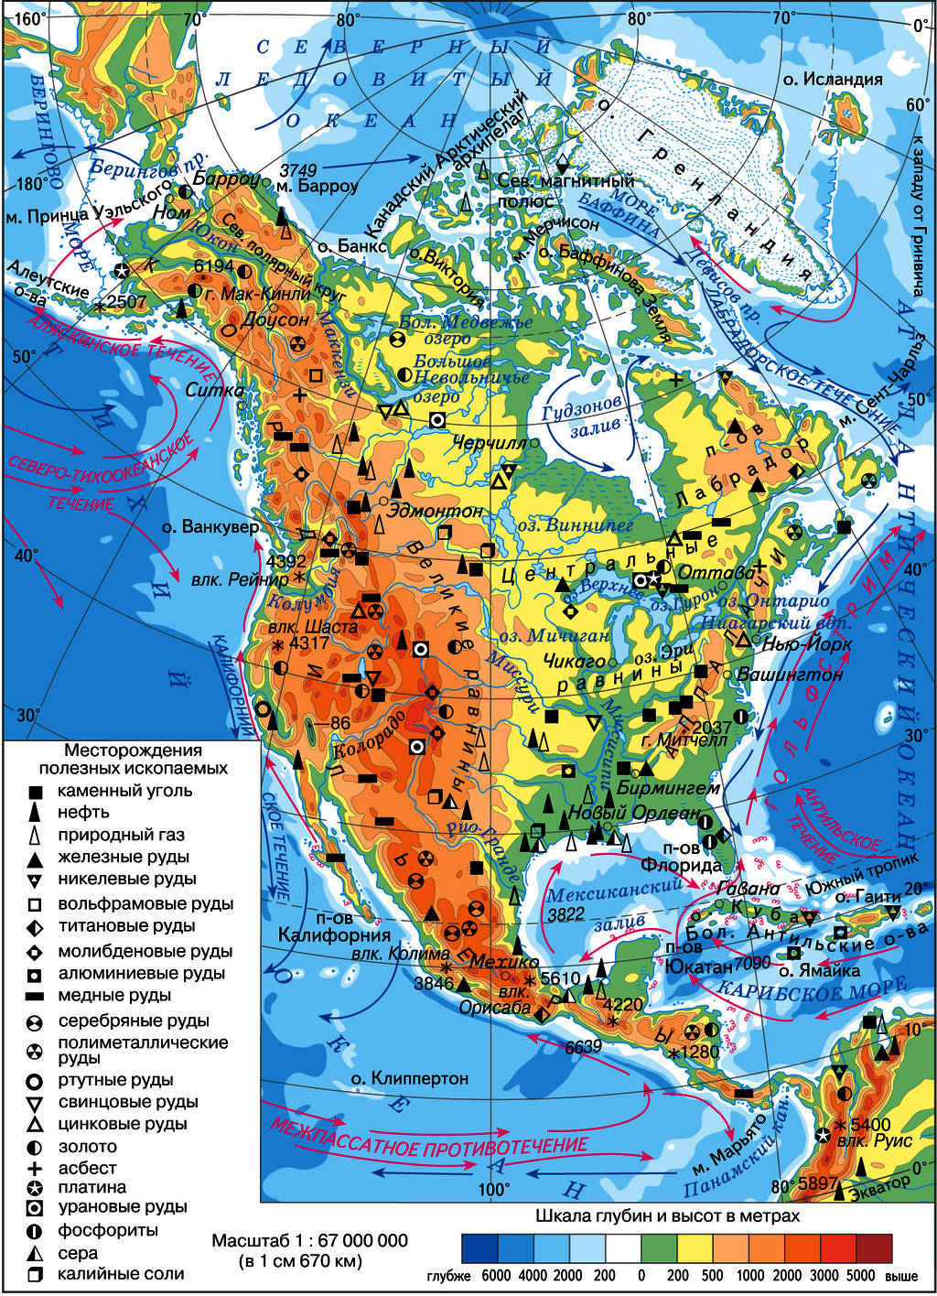
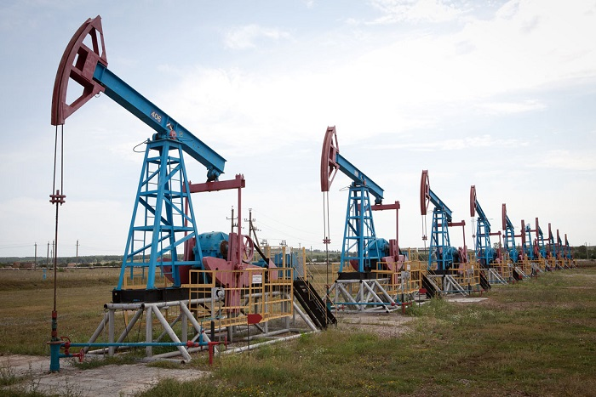
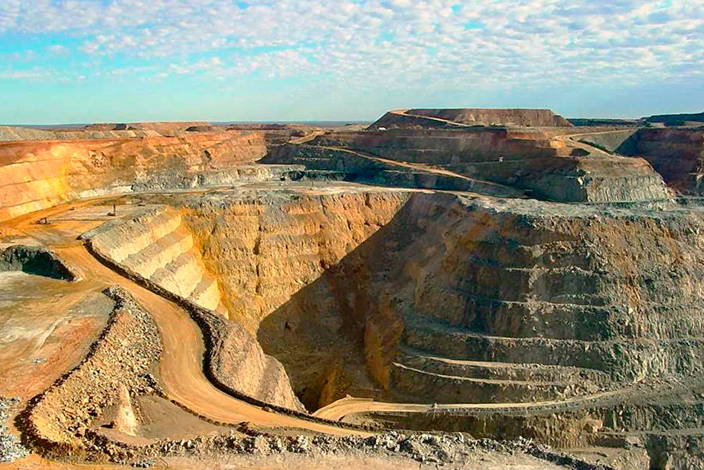
ПОЛЕЗНЫЕ ИСКОПАЕМЫЕ
Северная Америка богата полезными ископаемыми. В горах
и плоскогорьях, сложенных магматическими и метаморфическими породами обнаружены залежи железа, урана, меди, никеля, золота, серебра. Особенно богаты рудными металлами горя Аппалачи. В осадочных породах равнин материка обнаружены значительные запасы нефти, газа, угля, солей.

Slide 12
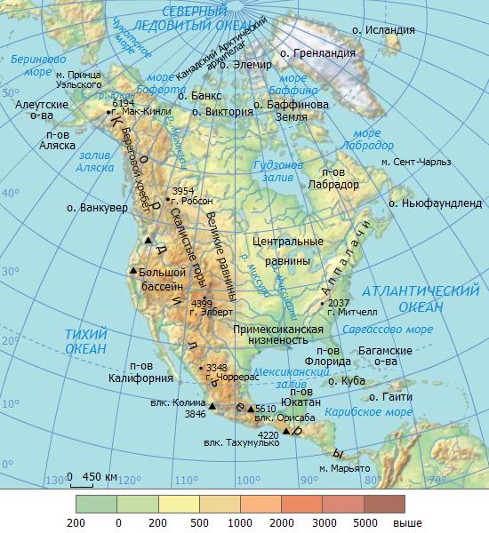
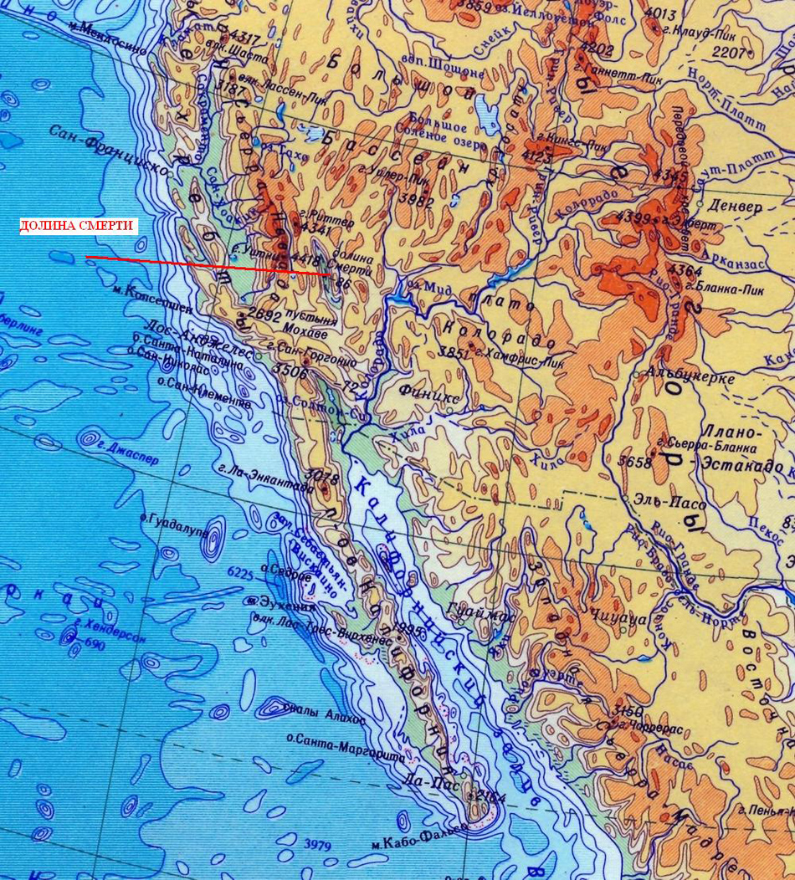
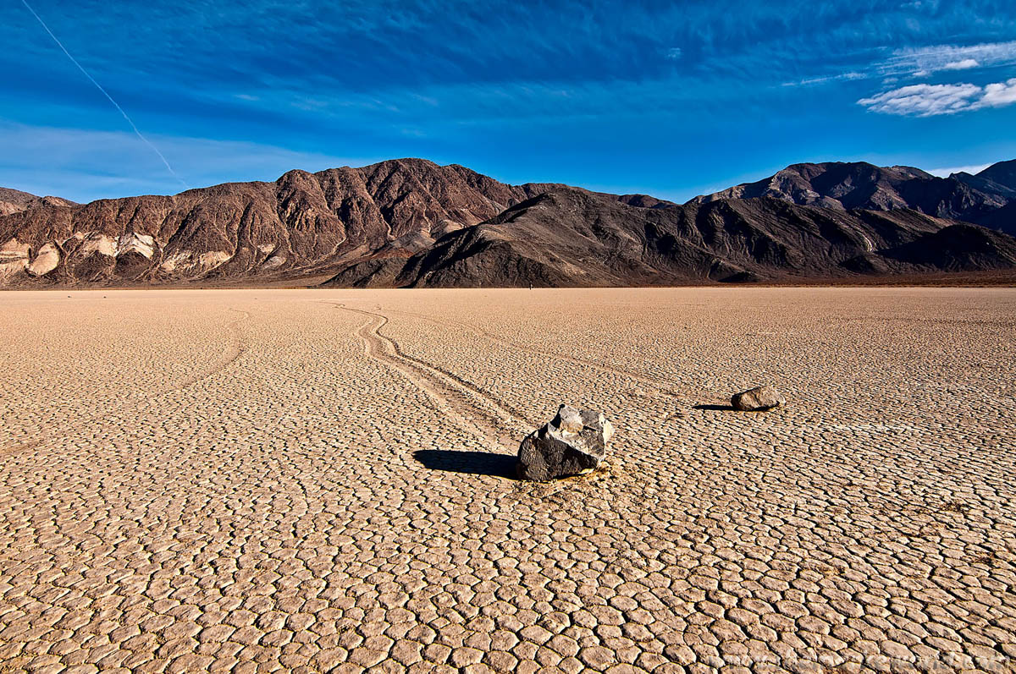
Полезные ископаемые
По рельефу Северная Америка разделена на две крупные части: горную и равнинную.
Основные горные системы материка – Кордильеры и Скалистые горы. Высочайшая точка – гора Денали ( до 2015 года носила название Мак – Кинли)
высота – 6194 м, и самая низкая точка долина Смерти
( -86 м)

Slide 13
Равнины преобладают в восточной части материка
Лаврентийская возвышенность
Миссисипская низменность
Центральные равнины
Великие равнины
Горы Аппалачи, наивысшей точкой которых является гора Митчелл – 2037 м
На юго-западном склоне этих гор находится самая длинная пещера Флинт – Мамонт.

Slide 14
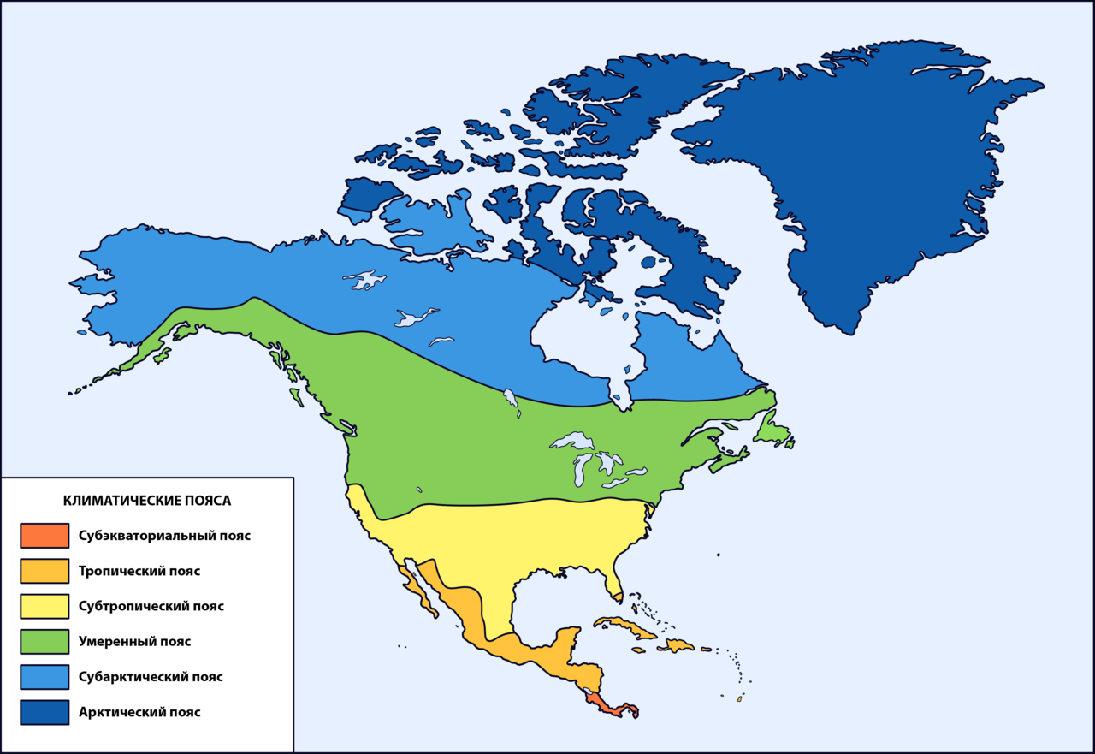
КЛИМАТ
Климатический пояс | Воздушные массы | Средняя t° в январе, С | Средняя t° в июле, С | Годовое количество осадков, мм
Субарктический пояс | Умеренные – летом, арктические - зимой | -25…-30 | + 5…+7 | от 600 мм до 300 мм
Умеренный пояс | Морской тип климата, влияние арктических воздушных масс | +20 | +25 | 1500 – 1000 мм
Субтропический пояс | Жаркое лето и теплая, влажная зима | +6..+8 | Выше +25
Тропический | Жаркий климат в течении всего лета, воздушные массы с Атлантического океана | +25 | +15 | Лето дождливое
Субэкваториальный пояс | Умеренная | +25 | +24 | От 1500 - 2000 мм

Slide 15
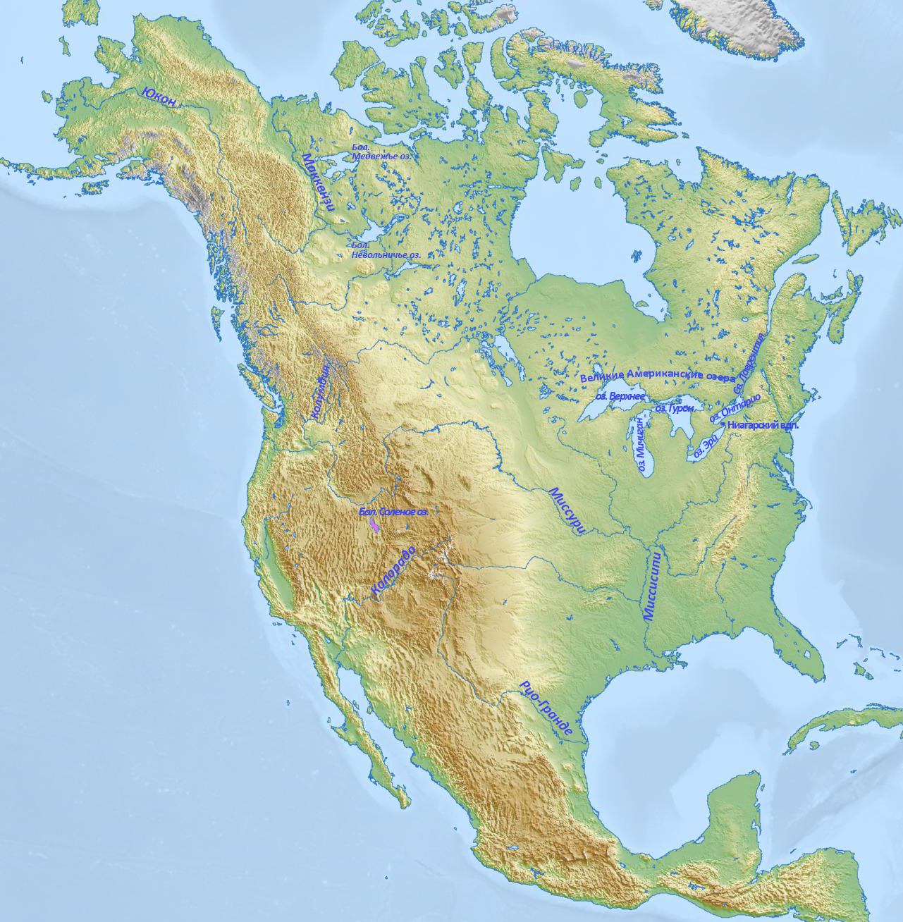
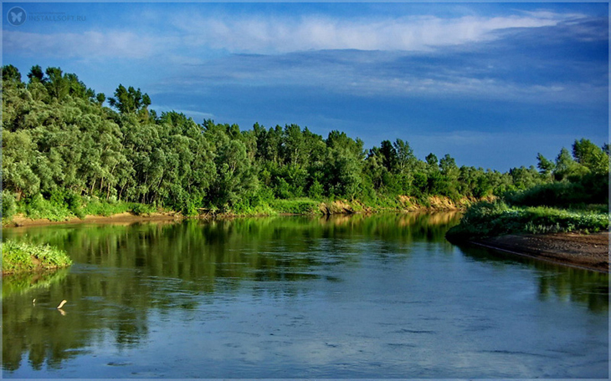
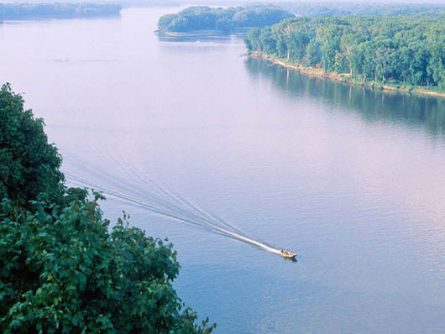
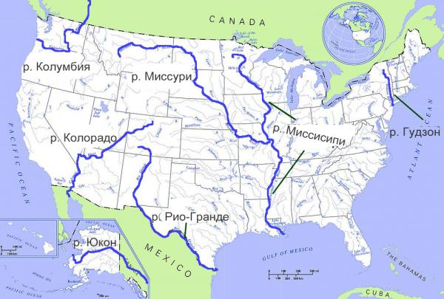
Внутренние воды
Миссисипи – с языка индейцев означает «Большая река»
В среднем течении в нее впадает Миссури «мутная река»

Slide 16
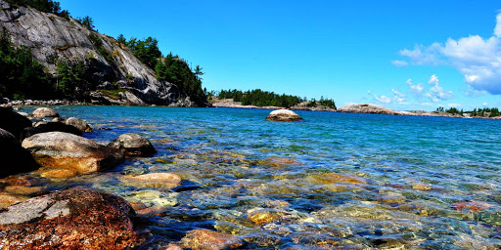
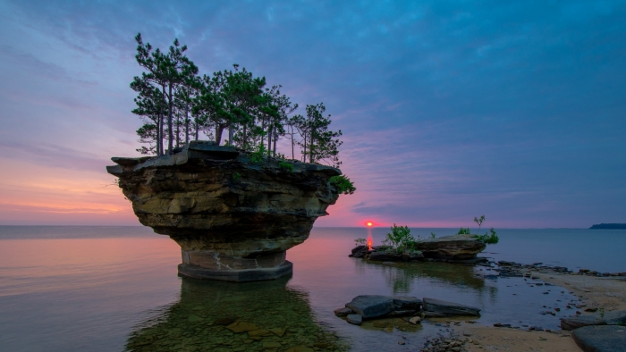
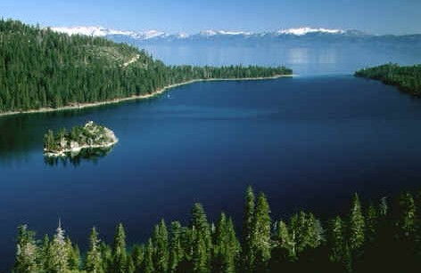
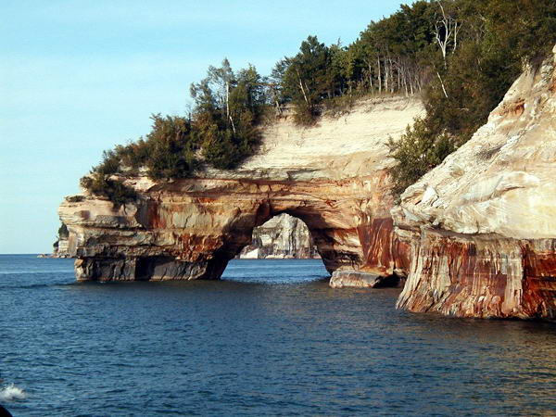
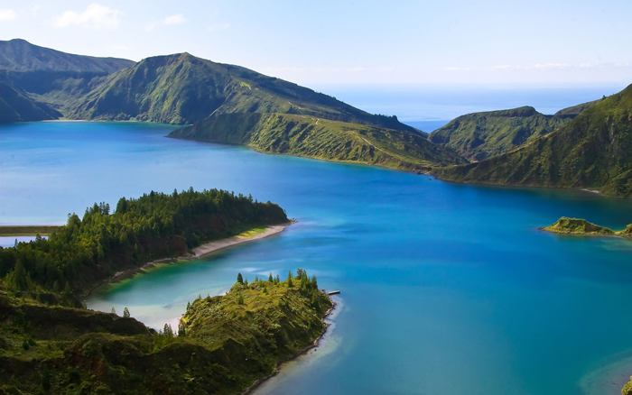
ВНУТРЕННИЕ ВОДЫ
Великие озера:
Верхнее
Гурон,
Мичиган
Эри
Онтарио

Slide 17
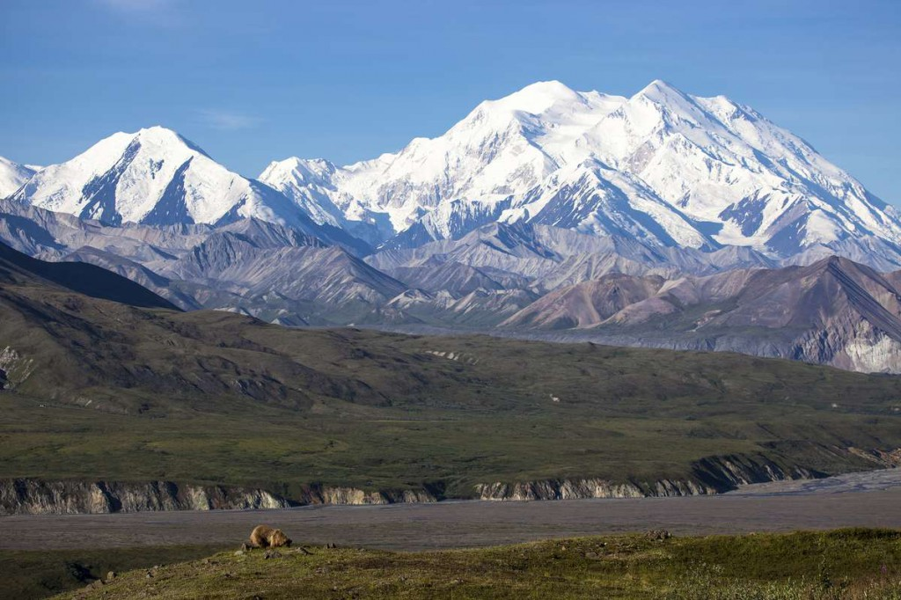
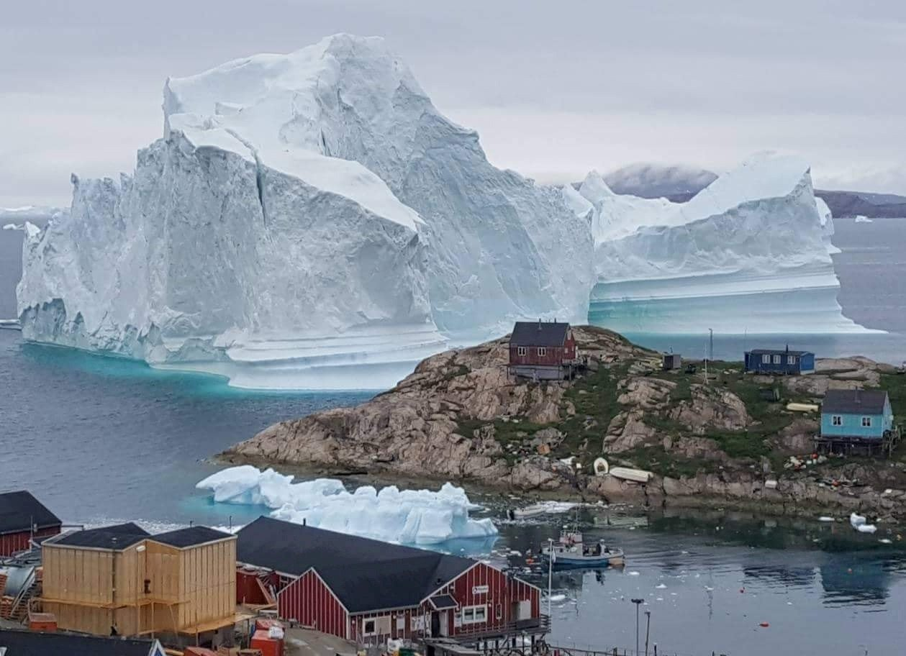
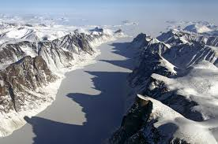
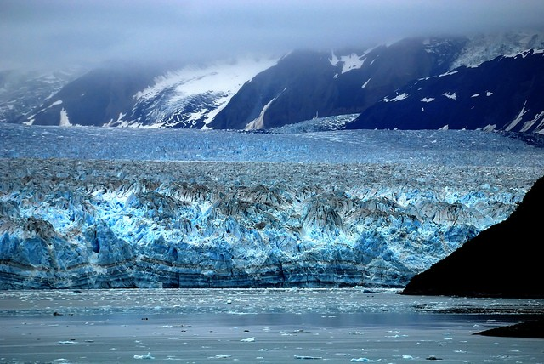
ВНУТРЕННИЕ ВОДЫ
Гренландия, Канадский Арктический архипелаг и вершины Кордильер покрыты вечными снегами и ледниками, общая площадь которых превышает 2,2 млн. км². Протяженность горно-долинного ледника Хабборт на Аляске – самого длинного на Земле составляет.

Slide 18

Задание:
Прочитать параграфы 43 – 44
Географическое положение, история изученности, геологическое строение, полезные ископаемые, рельеф. Климат и внутренние воды.
2. Выполнить : практическое задание стр. 104

